Slide 1
Επιδημιολογια τροφιμογενων νοσηματων Διαλεξη 6^{η}
Παλαιογεώργου Αναστασία-Μαρίνα M.Sc., Ph.D. Πανεπιστημιακή υπότροφος

Slide 2
Φορείς ελέγχου τροφίμων και επιδημιολογικής επιτήρησης τροφιμογενών νοσημάτων

Slide 3
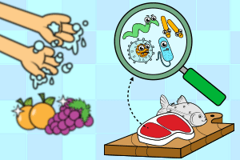
Αναδυόμενοι τροφιμογενείς μικροβιολογικοί παράγοντες κινδύνου
Τις τρεις τελευταίες δεκαετίες, εκτός των ‘κλασικών’ παθογόνων μικροοργανισμών, έχουν ανακαλυφθεί κι άλλοι αναδυόμενοι (emerging) παθογόνοι παράγοντες οι οποίοι εμπλέκονται στην πρόκληση τροφιμογενών νόσων στον άνθρωπο.
Π.χ.: Listeria monocytogenes, Campylobacter fetus, εντεροτοξινογόνα στελέχη (Shiga toxin-producing· STEC) E. coli και συγγενή είδη (E. coli O157:H7, E. coli O111), Helicobacter pylori, Arcobacter butzleri, Vibrio cholerae Ο1, V. vulnificus, Yersinia enterocolitica, ιούς SRSV (small round structured virus όπως Norovirus) και τα πρωτόζωα Cryptosporidium parvum και Cyclospora cayetanensis.

Slide 4
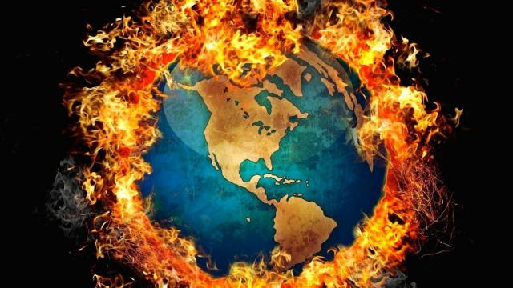
Στα αίτια συμπεριλαμβάνονται:
η ανάπτυξη σύγχρονων και διεθνών μεταφορών
η ανθρώπινη παρέμβαση που επιδρά αποφασιστικά στο περιβάλλον (π.χ. αποψίλωση δασών, υπερθέρμανση του πλανήτη)
η εξελικτική προσαρμογή των μικροβίων στις περιβαλλοντικές αλλαγές

Slide 5
Οι αναδυόμενοι τροφιμογενείς και υδατογενείς μικροβιολογικοί παράγοντες κινδύνου σχετίζονται με τα παρακάτω προβλήματα:
Για μερικούς από αυτούς, η συνήθης επεξεργασία του πόσιμου νερού (π.χ. χλωρίωση) δεν είναι αποτελεσματική όσον αφορά την εξάλειψή τους. Αρκετοί εντεροϊοί (π.χ. ιοί Norwalk και Rota) είναι σχετικά ανθεκτικοί στο χλώριο. Επίσης, τα πρωτόζωα Cryptosporidum και Giardia παρουσιάζουν ανθεκτικότητα στη χλωρίωση του πόσιμου νερού, ενώ βακτήρια του γένους Aeromonas έχουν βρεθεί σε επιφάνειες να σχηματίζουν βιοϋμένια (biofilms) που τα προστατεύουν από τη δράση του χλωρίου.
Η καλλιέργεια και απομόνωση πολλών μικροοργανισμών είναι διαδικασία κοπιώδης, χρονοβόρα και ακριβή.
Ενώ οι δείκτες υγιεινής του πόσιμου νερού (ολικά κολοβακτηριοειδή, εντερόκοκκοι εντερικής προέλευσης, E. coli) δεικνύουν την μικροβιολογική ποιότητα του πόσιμου νερού με πρακτικό και οικονομικό τρόπο, δεν σχετίζονται με την παρουσία στο νερό των προαναφερθέντων μικροοργανισμών και είναι φτωχοί προγνωστικοί δείκτες κυρίως όσον αφορά τα εντερικά πρωτόζωα και τους ιούς.

Slide 6
Κόστος συνεπειών τροφιμογενών νοσημάτων
Στον άνθρωπο και στην κοινωνία
ιατρικές δαπάνες
απώλεια παραγωγικότητας
θάνατοι κ.λπ.
Στη βιομηχανία τροφίμων
ανακλήσεις τροφίμων
επιπλέον εργαστηριακοί έλεγχοι
απώλεια της αγοράς
νομικές δαπάνες για διοικητικές κυρώσεις – πρόστιμα
αμοιβές δικηγόρων
αποζημιώσεις καταναλωτών κ.λπ.

Slide 7
Ο Schaff (2015) υπολόγισε το ετήσιο κόστος των τροφιμογενών διαταραχών στις ΗΠΑ μεταξύ 55,5 και 93,2 δις δολάρια.
Το κόστος των πέντε κυριότερων τροφιμογενών νοσημάτων (καμπυλοβακτηριδίωση, σαλμονέλλωση, εντεροαιμορραγική κολίτιδα, γερσινίωση, σιγκέλλωση) στη Σουηδία υπολογίστηκε από τον Sundström (2018) σε 142 εκατομμύρια ευρώ ετησίως.
Η Υπηρεσία Προτύπων για τα Τρόφιμα (Food Standards Agency· FSA) εκτίμησε ότι οι οικονομικές απώλειες από τροφιμογενή νοσήματα που εκδηλώθηκαν στο Ηνωμένο Βασίλειο το 2018 ανήλθαν σε 2 δις λίρες Αγγλίας.
Στην Αυστραλία, οι Ford και συν. (2019) υπολόγισαν το κόστος των τροφιμογενών σαλμονελλώσεων για το 2015 στα 67 εκατομμύρια δολλάρια περίπου.
Κάποια οικονομικά στοιχεία...

Slide 8
Συχνότερα εμπλεκόμενα τρόφιμα σε τροφιμογενή νοσήματα και συνδυασμοί παθογόνου-τροφίμου
Ένας μικρός αριθμός συνδυασμών παθογόνων μικροοργανισμών και τροφίμων εκτιμάται ότι ευθύνεται για την πλειονότητα των τροφιμογενών νοσημάτων που προκαλούνται από 14 παθογόνα.
Οι 10 κυριότεροι συνδυασμοί παθογόνου – τροφίμου (ΗΠΑ)

Slide 9
Νέοι παράγοντες κινδύνου (παθογόνοι μ/ο) των οποίων η μετάδοση στον άνθρωπο δεν είχε συνδεθεί μέχρι σήμερα με τα τρόφιμα (…κάθε χρόνο ανακαλύπτονται 2 νέοι μικροοργανισμοί που εμπλέκονται σε τροφιμογενή νοσήματα ή διαταραχές, από το 1977 και έπειτα)
Πιθανά τροφιμογενή προβλήματα από την ανάπτυξη καινοφανών τροφίμων (novel foods) και την επικράτηση νέων τάσεων καθώς και μεθόδων επεξεργασίας τροφίμων
Βιοτρομοκρατία (bioterrorism) με χρήση τροφίμων
Μελλοντικές προκλήσεις…

Slide 10
Επιδημιολογία τροφιμογενών νοσημάτων
Νικόλαος Ανδρίτσος
© Εκδόσεις ΕΜΒΡΥΟ, 2020
ISBN 978-618-5252-21-2
Ευχαριστώ πολύ!!
palaio_n@aegean.gr

